Slide 1

DRAGON BOAT RACING
Proyecto hecho por Jábega Team

Slide 2
ÍNDICE
Componentes del equipo 3
Planificación 4-5
Entrevista 6
Requisitos 8-9
Casos de uso 10-11
Modelo de dominio 12
Diagramas de secuencia 13-16
Arquitectura escogida 17
Implementación 18-40
WindowBuilder 18
Menú 19
Música 21
Sistema de juego 22-25
Conceptos del GamePlay 26-36
Main 37
Minijuego 38-40
Cierre de proyecto 41

Slide 3
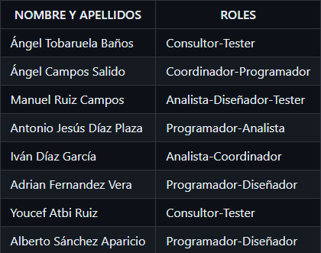
Componentes del equipo
Enlace a GitHub: https://github.com/AngelUma/Jabega-Team
Enlace a Trello: https://trello.com/invite/b/HS2u7KpC/ATTI56f83780148363e6d7423866ae20a00b3D028E4F/ingenieria-del-software-jabega-team

Slide 4
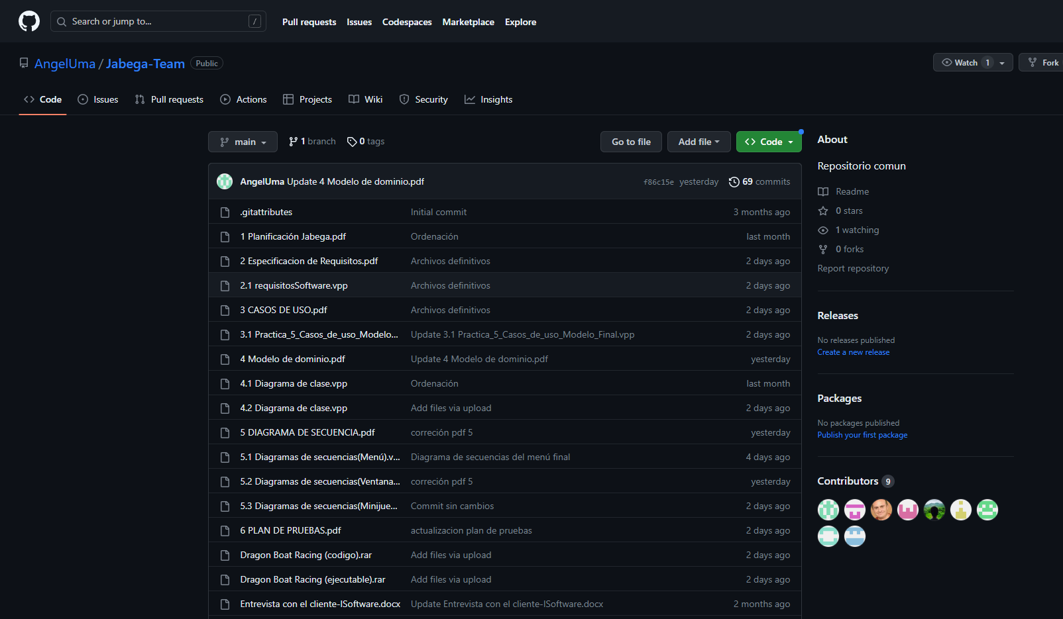
GitHub

Slide 5
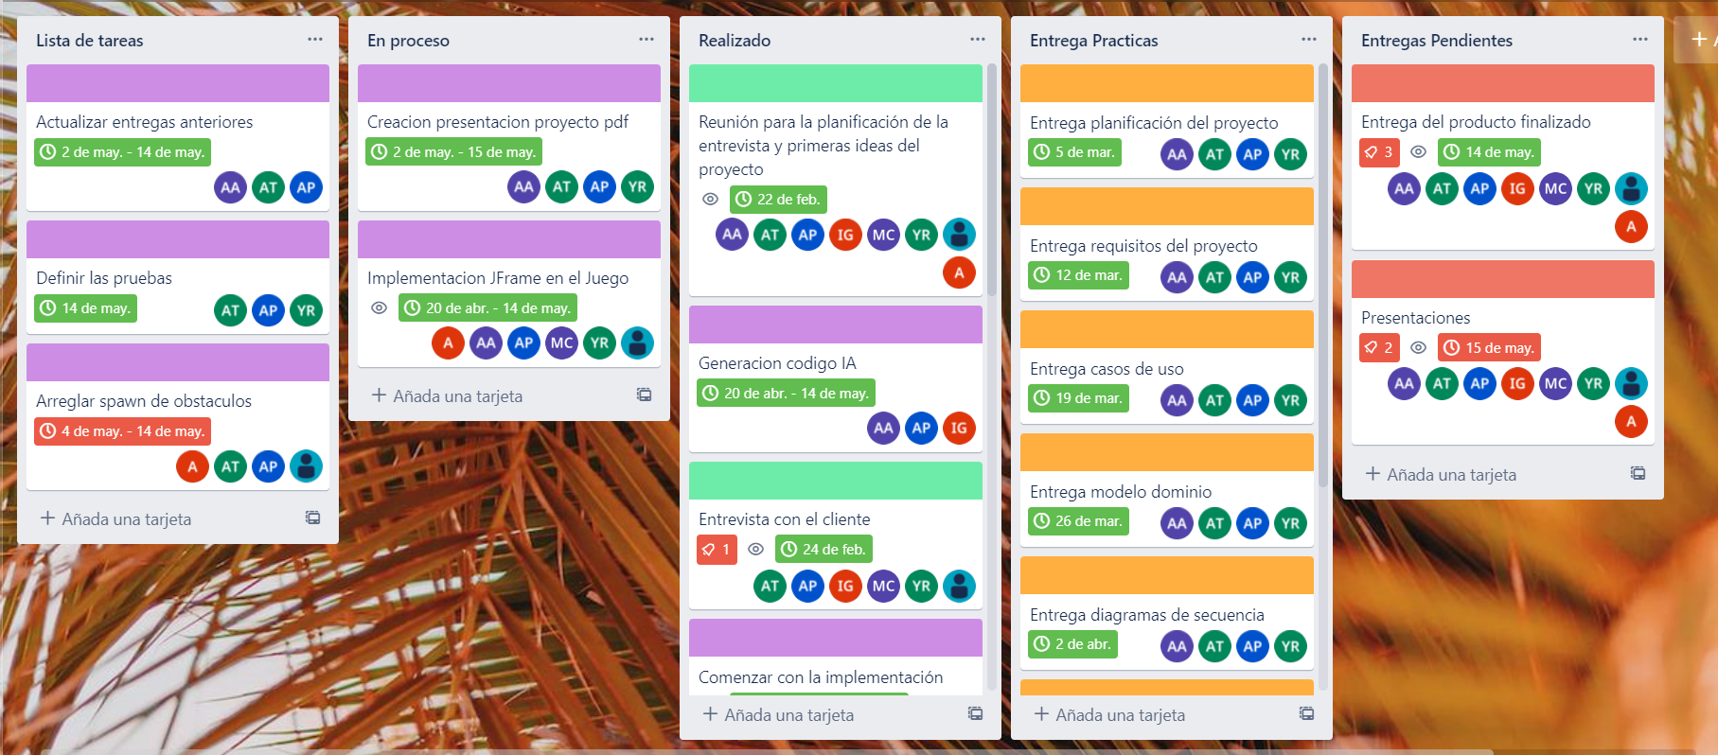
TRELLO

Slide 6
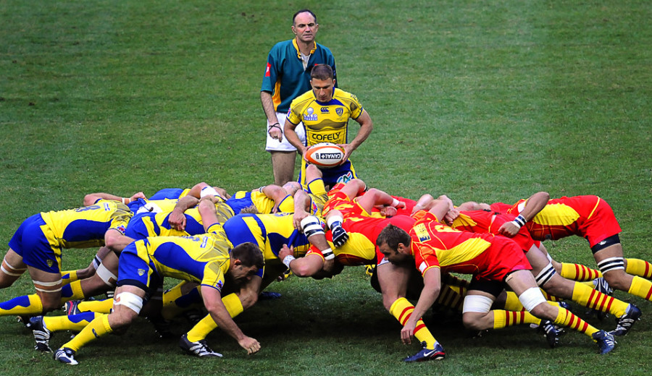
SCRUM
Usar una estrategia scrum es una buena idea para un proyecto de desarrollo de un videojuego indie por varias razones. Una estrategia scrum es una metodología ágil que se basa en la colaboración, la adaptación y la entrega rápida de valor.
Por estas razones, usar una estrategia scrum es una buena idea para un proyecto de desarrollo de un videojuego de las características indicadas.

Slide 7
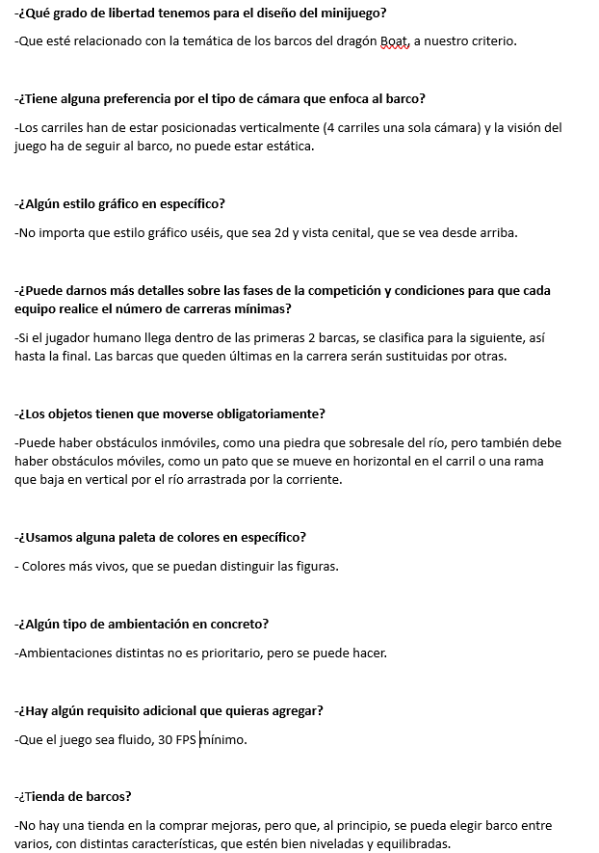
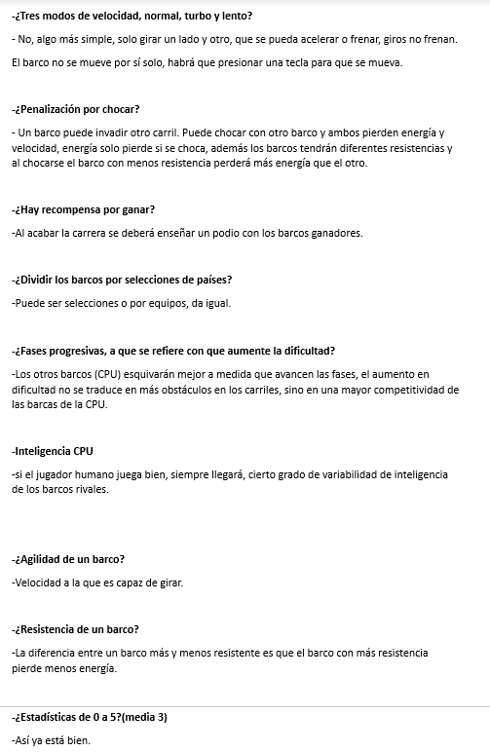
ENTREVISTA CON EL CLIENTE

Slide 8
DIAGRAMA DE REQUISITOS DEL PROYECTO FINAL
Consistirá en una descripción detallada sobre los requisitos objetivos que cubre las necesidades del proyecto. Para su realización tuvimos una entrevista con el cliente, en la cual, realizamos nuestro primer diagrama de requisitos, y ahora después de la finalización del proyecto nos ha quedado el diagrama resultante.

Slide 9
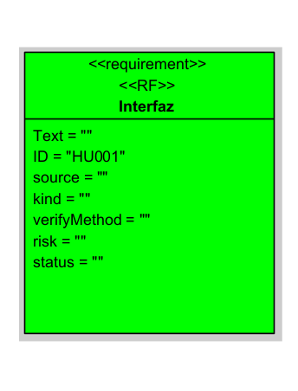
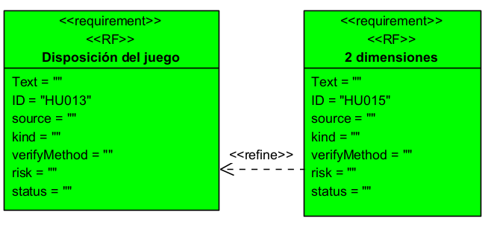
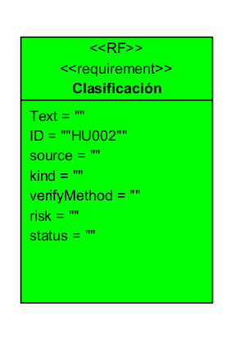
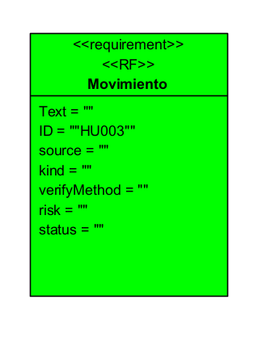
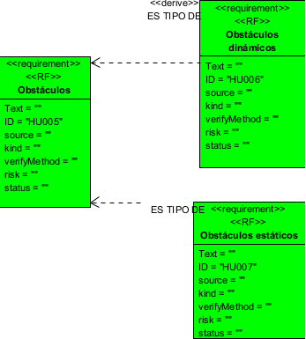
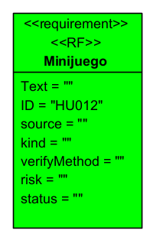
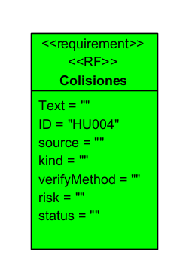
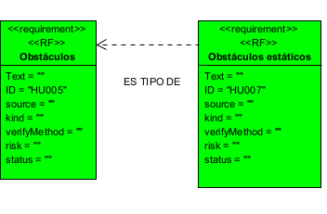
REQUISITOS FUNCIONALES

Slide 10
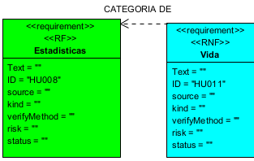
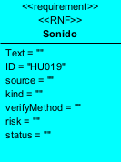
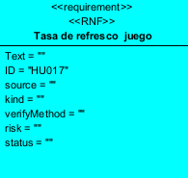
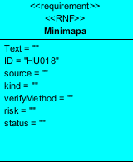
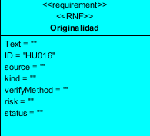
REQUISITOS NO FUNCIONALES

Slide 11
DIAGRAMA DE CASOS DE USO
El diagrama de casos de uso nos ayudará a entender la funcionalidad del sistema y las relaciones entre los diferentes escenarios que encontraremos en el juego de esta manera el cliente puede comprender fácilmente el funcionamiento desde un punto de vista externo al desarrollo del proyecto.
En el diagrama veremos:
Un actor principal (el jugador) y sus interacciones con el sistema.
Relaciones de inclusión, generalización y condicionales respecto a otros escenarios.

Slide 12
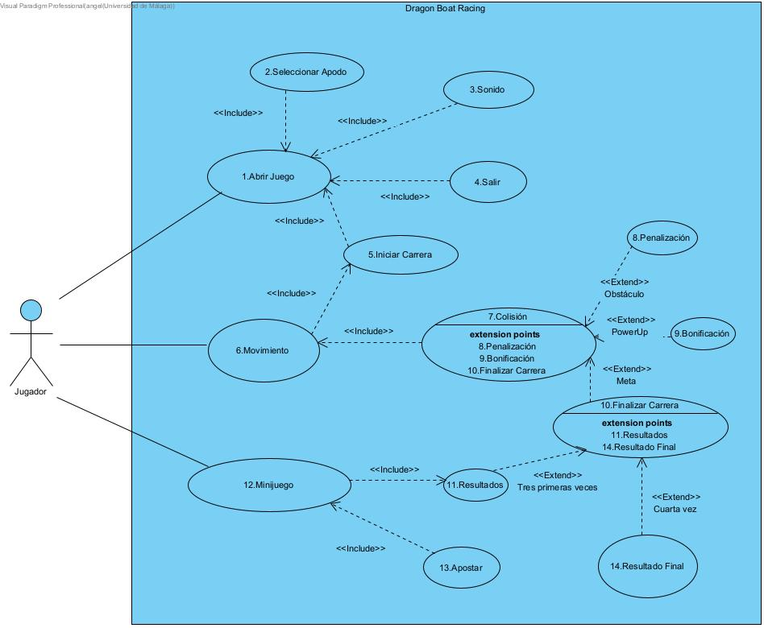
CASOS DE USO

Slide 13
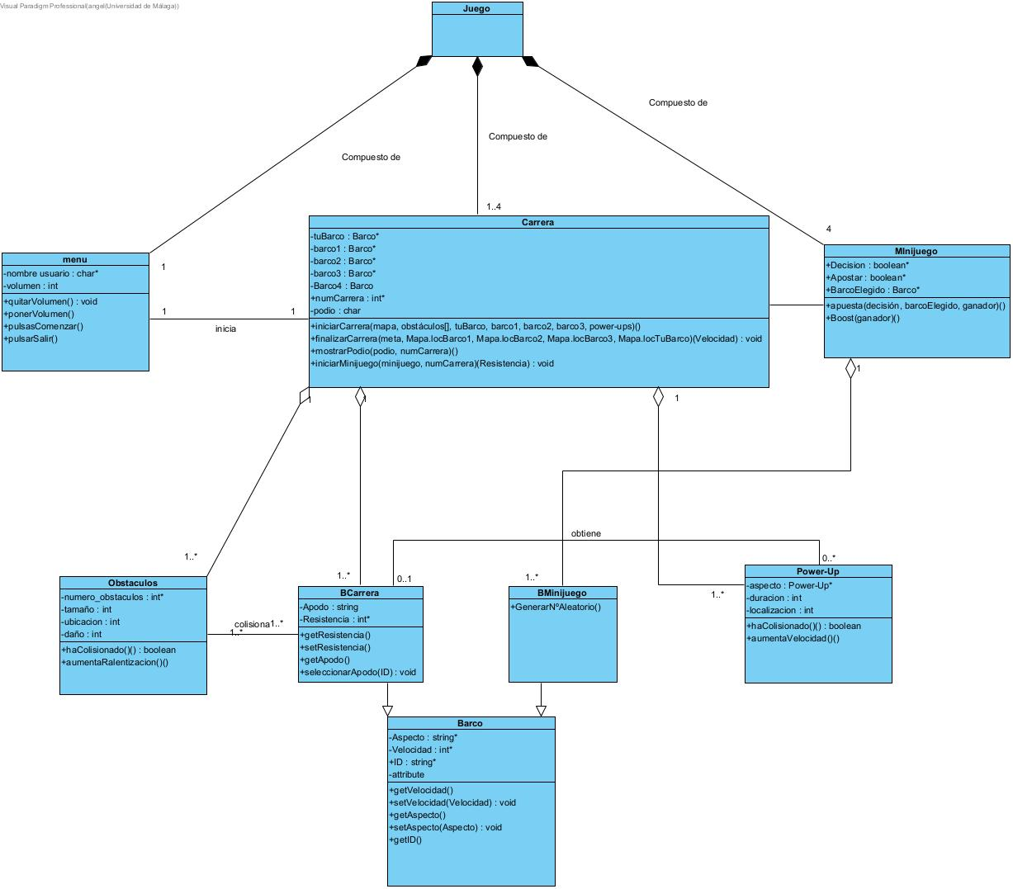
Modelo de dominio
(diagrama de clases)

Slide 14
Diagramas de secuencia
(Interacciones entre los diferentes objetos del juego)
Para poder entender un poco mejor la interacción entre los diferentes objetos del sistema, vamos a explicar por separado con sus diagramas de secuencias, las tres principales situaciones del juego:
La ventana del menú.
La ventana de la carrera.
El minijuego.

Slide 15
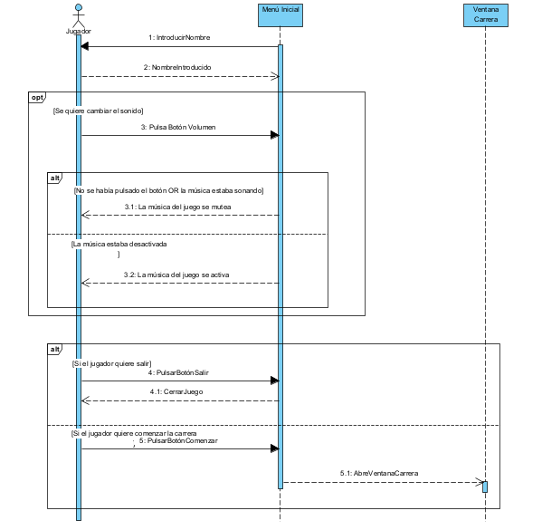
Menú inicial

Slide 16
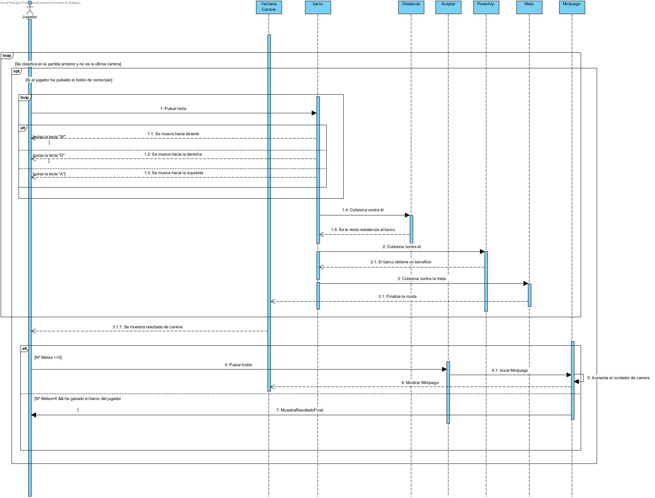
Ventana de la Carrera

Slide 17
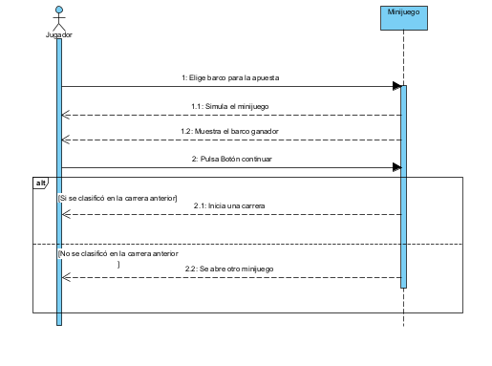
Minijuego

Slide 18
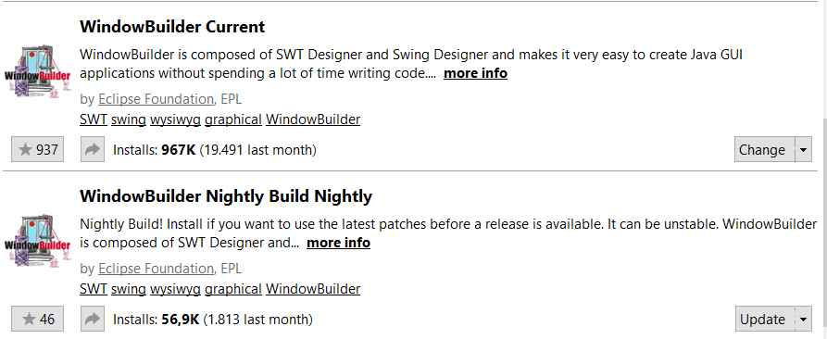
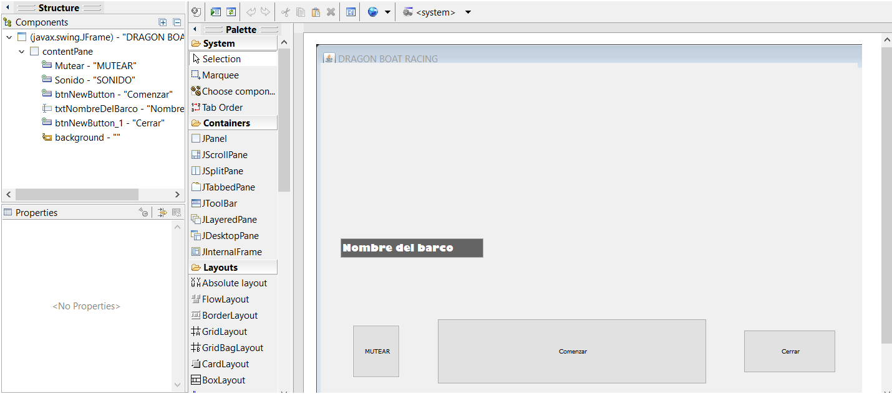
ECLIPSE WINDOWBUILDER
Hemos usado eclipse windowbuilder que nos servirá para la creación del código de la clase Menu.

Slide 19

MENÚ

Slide 20
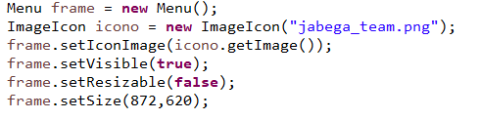

Slide 21
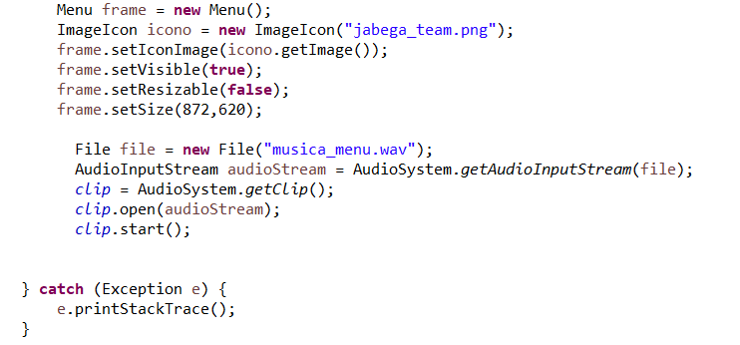
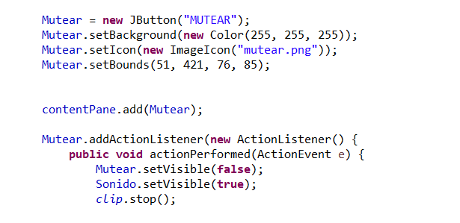
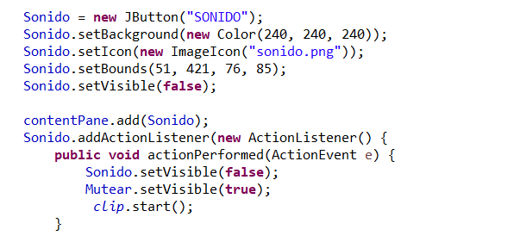
MÚSICA

Slide 22
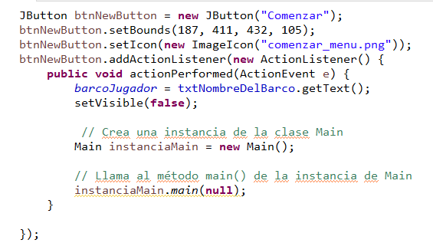

Slide 23
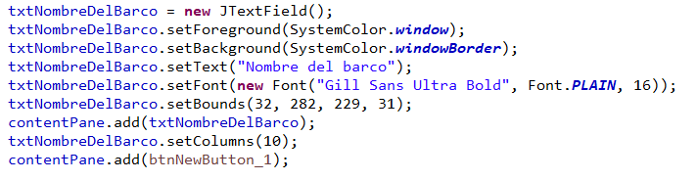

Slide 24
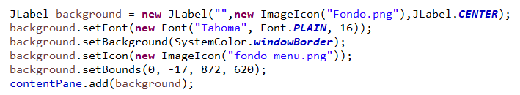

Slide 25
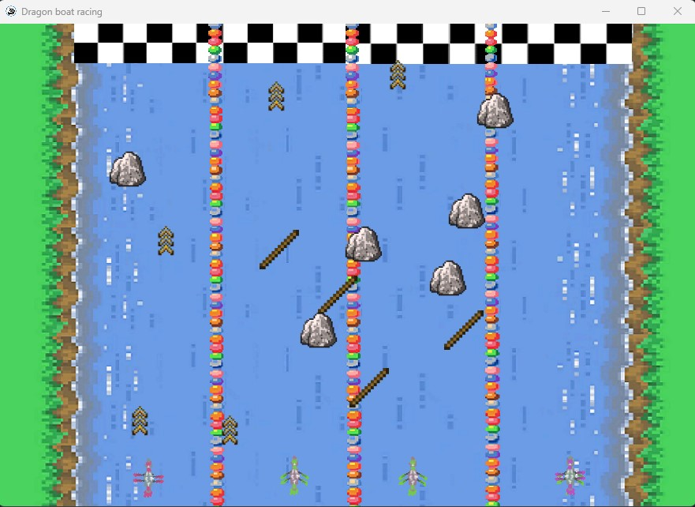
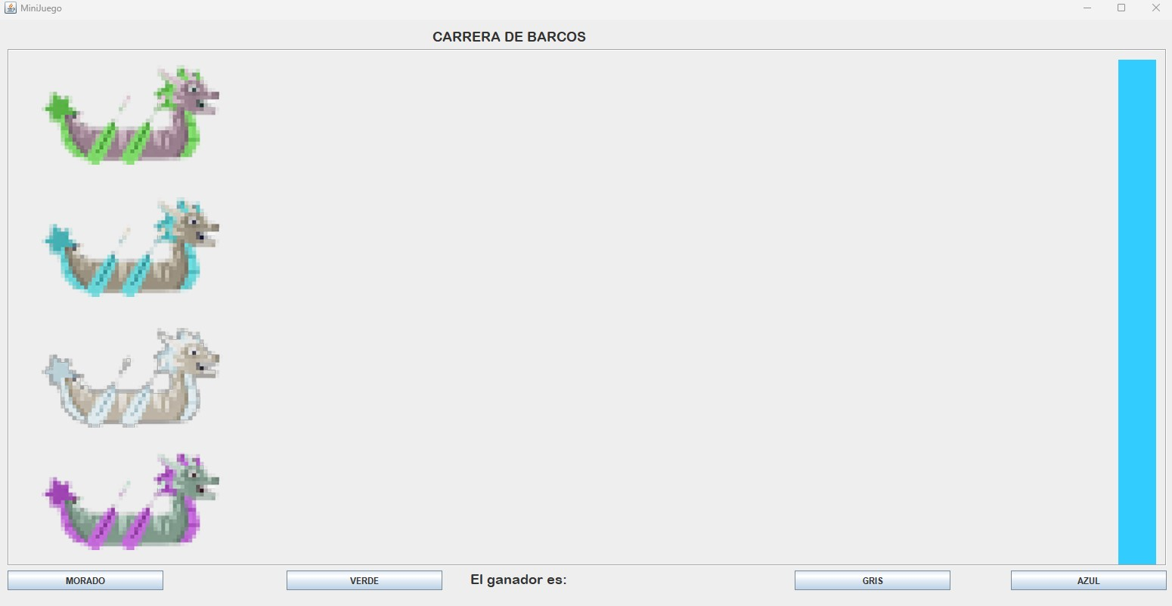
SISTEMA DE JUEGO
4 Partidas, mientras ganes, podrás correr.
Tu objetivo es ganar todas las carreras y de esta forma ganar el campeonato.

Slide 26
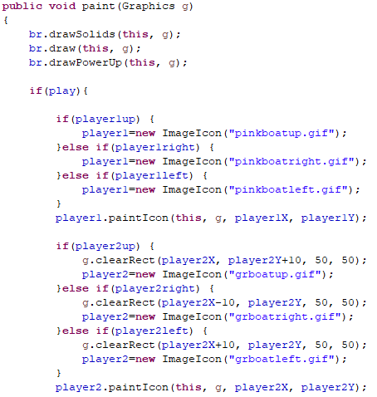
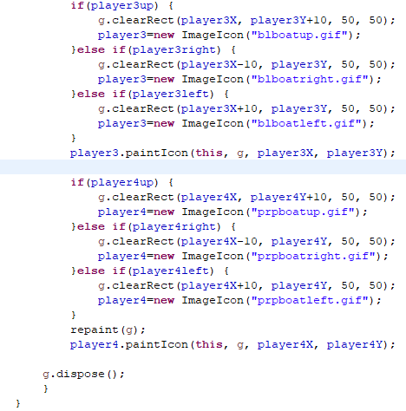
CONCEPTOS DEL GAMEPLAY: PAINT

Slide 27
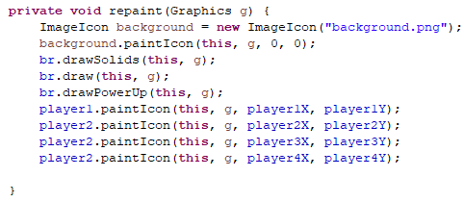
CONCEPTOS DEL GAMEPLAY: REPAINT

Slide 28
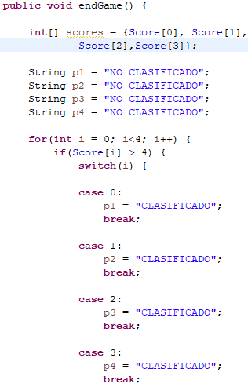
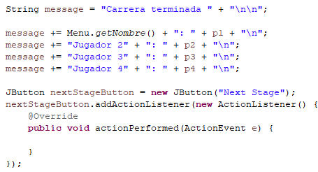
CONCEPTOS DEL GAMEPLAY: ENDGAME

Slide 29
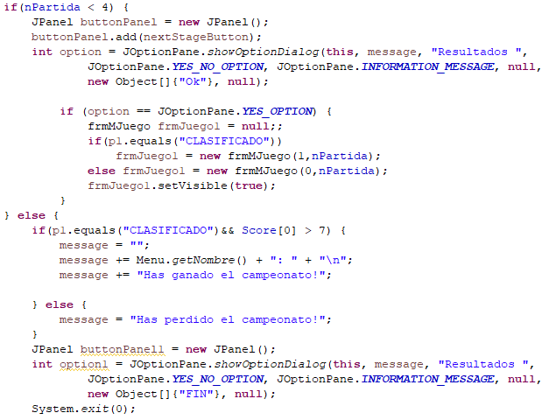
CONCEPTOS DEL GAMEPLAY: ENDGAME

Slide 30
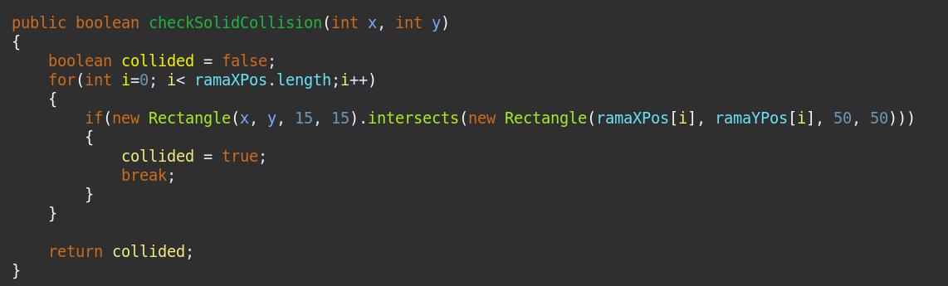
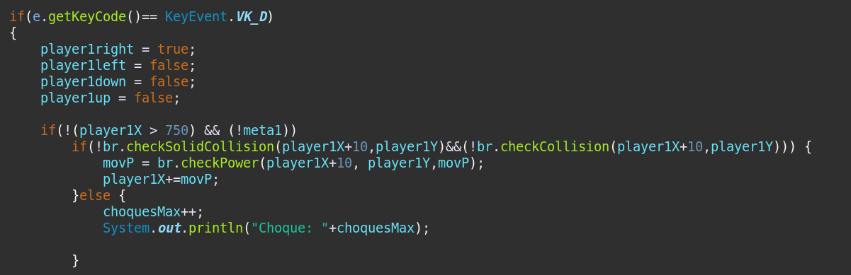
CONCEPTOS DEL GAMEPLAY: COLISIONES

Slide 31
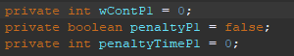
CONCEPTOS DEL GAMEPLAY: ESTADÍSTICAS

Slide 32
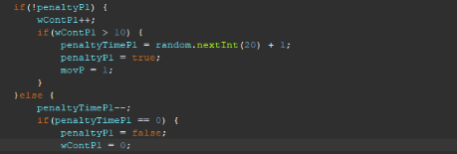
CONCEPTOS DEL GAMEPLAY: ESTADÍSTICAS

Slide 33
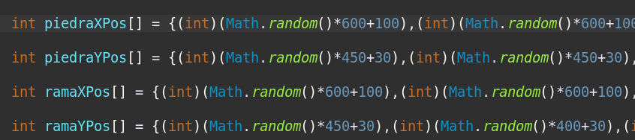
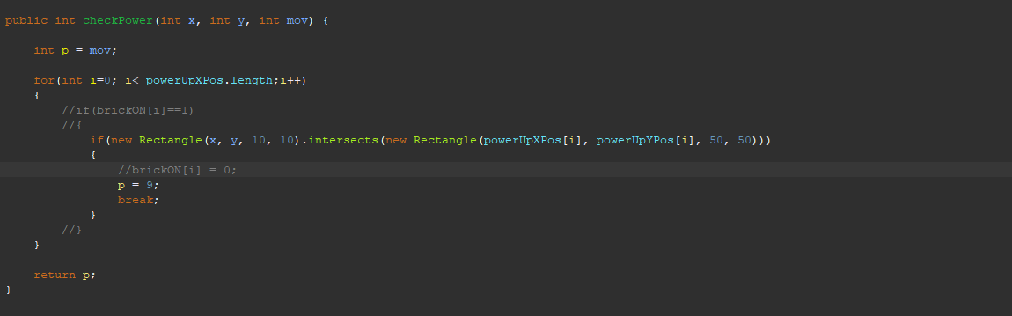
CONCEPTOS DEL GAMEPLAY: OBSTÁCULOS
Y POWER UPS

Slide 34
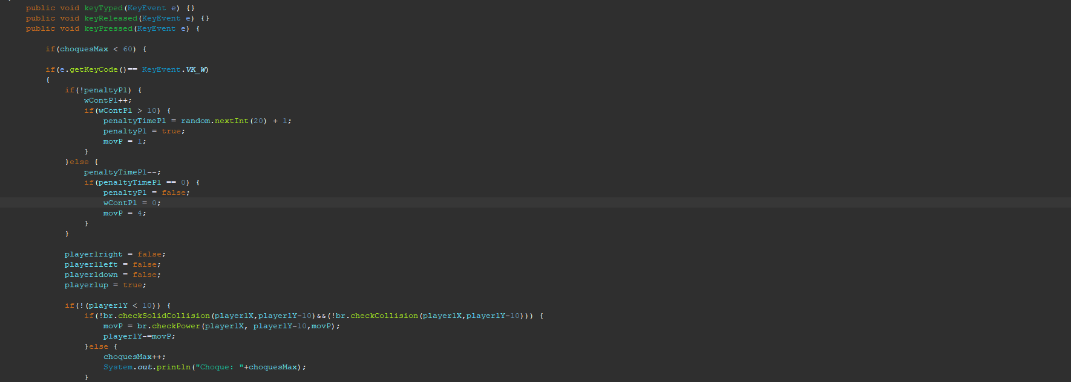
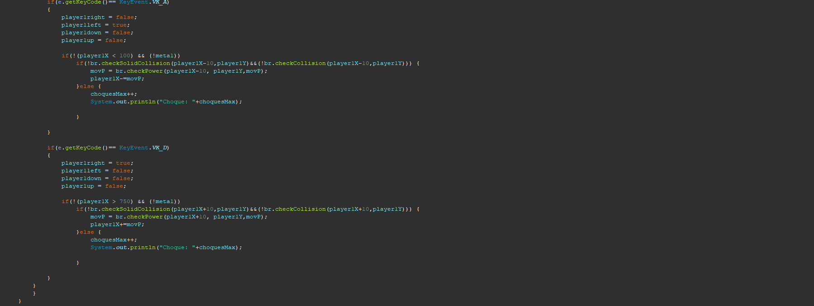

CONCEPTOS DEL GAMEPLAY: MOVIMIENTO

Slide 35


CONCEPTOS DEL GAMEPLAY: IA

Slide 36


CONCEPTOS DEL GAMEPLAY: CLASIFICACIÓN

Slide 37

CLASE MAIN

Slide 38


MINIJUEGO

Slide 39


MINIJUEGO

Slide 40


MINIJUEGO

Slide 41

TESTEO Y CORRECCIÓN DE ERRORES
Cambio en el entorno de programación
De visual studio - Eclipse
Cambios en el movimientos del barco
Movimiento del barco en vez de Thread
producido por keylistener
Cambios en los logotipos y diseños
Cambio en redimensiones de diseños
y colores de logotipos.
Cambio en las matrices de obstáculos
Generación de matrices gracias a un nuevo
método random y posiciones de colisiones

Slide 42

EJEMPLO ELIMINACIÓN

Slide 43

EJEMPLO VICTORIA

Slide 44
GRACIAS POR SU ATENCION

